Slide 1
Κινησιολογία ΙI (Θ)
Ανοικτά Ακαδημαϊκά Μαθήματα στο ΤΕΙ Αθήνας
Ενότητα 1: Αξονικός σκελετός
Παλίνα Καρακασίδου, PT, OMT, MManipTher, MSc, PhD
Τμήμα Φυσικοθεραπείας
Το περιεχόμενο του μαθήματος διατίθεται με άδεια Creative Commons εκτός και αν αναφέρεται διαφορετικά | Το έργο υλοποιείται στο πλαίσιο του Επιχειρησιακού Προγράμματος «Εκπαίδευση και Δια Βίου Μάθηση» και συγχρηματοδοτείται από την Ευρωπαϊκή Ένωση (Ευρωπαϊκό Κοινωνικό Ταμείο) και από εθνικούς πόρους.

Slide 2
Περιεχόμενο – Σκοπός 1/2
Σε αυτό και στο επόμενο κεφάλαιο θα παρουσιαστεί η οστεολογία και η σχετική αρθρολογία κυρίως του αξονικού σκελετού που περιλαμβάνει την κρανιο-αυχενική ένωση, την σπονδυλική στήλη και τις ιερολαγόνιες αρθρώσεις.
Θα περιγραφεί ο τρόπος με τον οποίον σταθεροποιούνται και κινούνται αυτές οι αρθρώσεις καθώς και θα αναφερθούν τα φορτία που μεταφέρει ο αξονικός σκελετός.
Οι ασθένειες, το τραύμα και η γήρανση μπορεί να προκαλέσουν ένα μεγάλο φάσμα νευρομυϊκών και μυοσκελετικών προβλημάτων που περιλαμβάνουν και τον αξονικό σκελετό.

Slide 3
Περιεχόμενο – Σκοπός 2/2
Οι βλάβες της σπονδυλικής στήλης συχνά συσχετίζονται με τον νευρικό ιστό λόγω της στενής ανατομικής θέσης του νωτιαίου μυελού και των νωτιαίων ριζών με τον συνδετικό ιστό (σπόνδυλοι, σχετικοί σύνδεσμοι, μεσοσπονδύλιος δίσκος, ΖΑ αρθρώσεις)
Η κατανόηση της λεπτομερούς οστεολογίας και αρθρολογίας είναι πολύ σημαντική στην αντίληψη της σχετικής παθομηχανικής και της τεκμηρίωσης για πολλές κλινικές δοκιμασίες και παρεμβάσεις

Slide 4
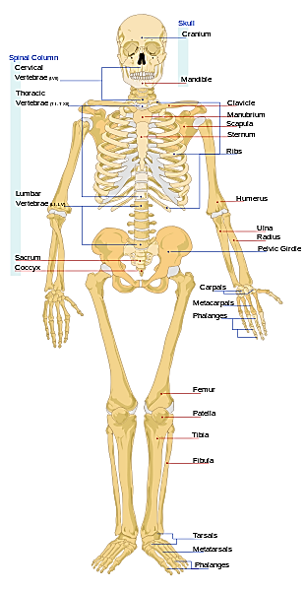
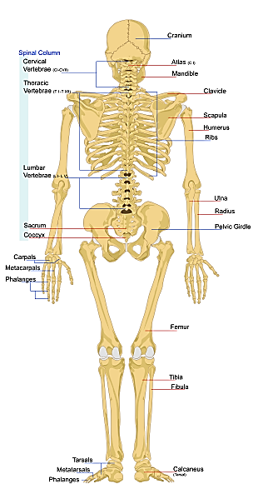
Σκελετός του ανθρωπίνου σώματος
“Human skeleton front en”, από Bibi Saint-Pol διαθέσιμο ως κοινό κτήμα
“Human skeleton back en”, από Bibi Saint-Pol διαθέσιμο ως κοινό κτήμα

Slide 5
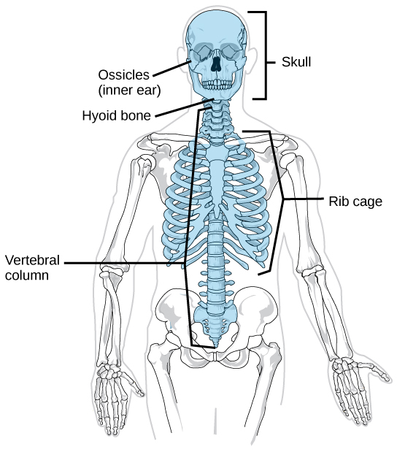
Αξονικός σκελετός
Το κρανίο φιλοξενεί και προστατεύει τον εγκέφαλο και αρκετά αισθητικά όργανα (μάτια, αυτιά, μύτη, αιθουσαίο σύστημα.
Η ΣΣ αποτελεί την:
βάση στήριξης της κεφαλής, του θωρακικού κλωβού και των οστών της λεκάνης σχηματίζοντας κοιλότητες για την φιλοξενία των εσωτερικών οργάνων.
σταθερή βάση πρόσφυσης των οστών συνδέσμων και των μυών των άκρων.
Διευκολύνει τις κινήσεις του κορμού.
© 10 Απρ 2013 OpenStax College. Textbook content produced by OpenStax College is licensed under a Creative Commons Attribution License 3.0 license.

Slide 6
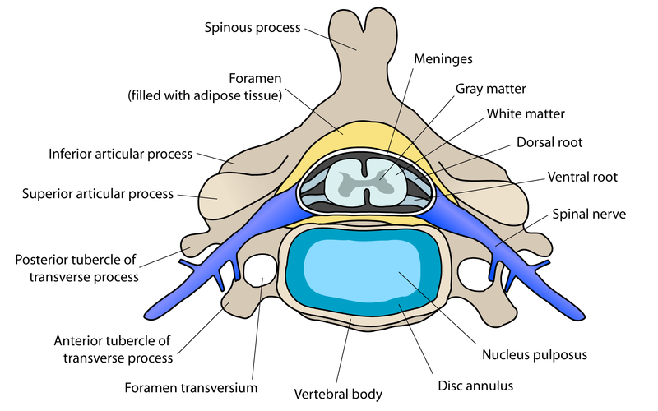
Η ΣΣ προστατεύει τον νωτιαίο μυελό, τις νωτιαίες ρίζες και τις σπονδυλικές αρτηρίες
“Cervical vertebra english”, από Debivort διαθέσιμο με άδεια CC BY-SA 3.0

Slide 7
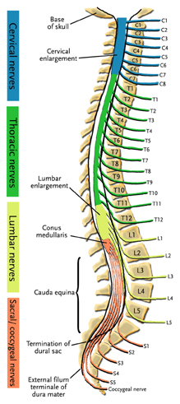
Ανατομική σχέση του νωτιαίου μυελού και των νωτιαίων ριζών με τους σπονδύλους.
“Colored Spine”, από Tabitha Korona διαθέσιμο με άδεια CC BY-NC-SA 4.0

Slide 8
Ορολογία
Όρος | Συνώνυμο | Ορισμός
Οπίσθιος | Ραχιαίος | Οπίσθια περιοχή του σώματος
Πρόσθιος | Κοιλιακός | Πρόσθια περιοχή του σώματος
Μέσος | Κανένα | Μέση γραμμή του σώματος
Πλάγιος ή έξω | Κανένα | Μακριά από την μέση γραμμή του σώματος
Ανώτερος | Κεφαλικός | Προς την κεφαλή του σώματος
Κατώτερος | Ουριαίος | Προς τα κάτω του σώματος

Slide 9
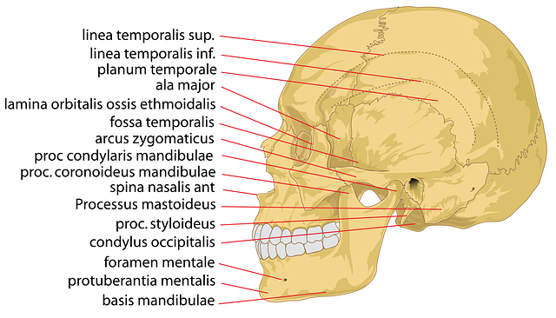
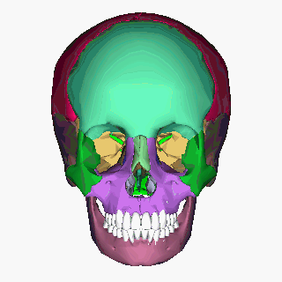
Κρανίο
“κρανίο”, από Nemo διαθέσιμο ως κοινό κτήμα
“Human skull - animation2”, από Was a bee διαθέσιμο με άδεια CC BY-SA 2.1 JP

Slide 10
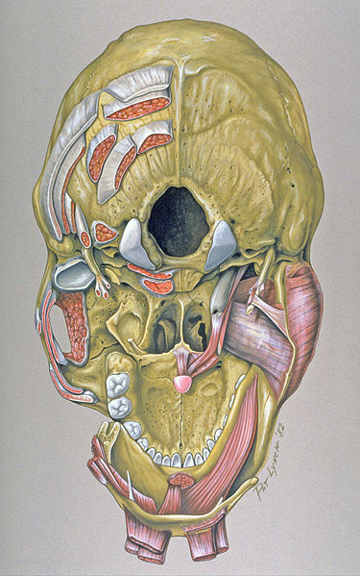
Κάτω όψη του κρανίου
“Skull base anatomy”, από Sevela.p διαθέσιμο με άδεια CC BY 2.5

Slide 11
Κατασκευή ΣΣ
Αποτελείται από 33 βραχέα οστά – τους σπονδύλους και 23 μεσοσπονδύλιους δίσκους.
Εκτός από τους δίσκους, διάφοροι σύνδεσμοι συνδέουν τους σπονδύλους μεταξύ τους.
Από τους 33 σπονδύλους – οι 7 είναι αυχενικοί, οι 12 θωρακικοί, οι 5 οσφυϊκοί, οι 5 (συνοστεομένοι) ιεροί και οι 4 κοκκυγικοί.

Slide 12
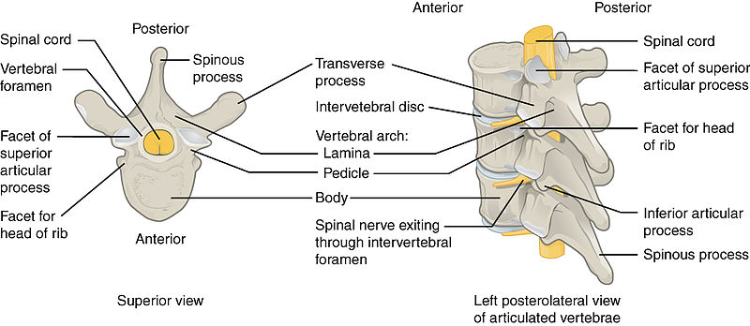
Λειτουργική μονάδα ΣΣ
“718 Vertebra”, από CFCF διαθέσιμο με άδεια CC BY-SA 3.0

Slide 13
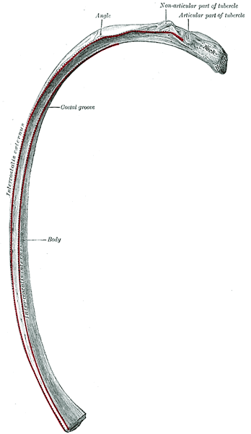
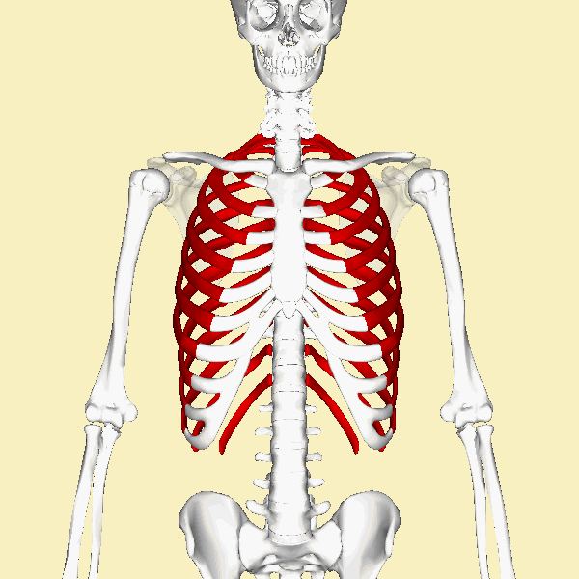
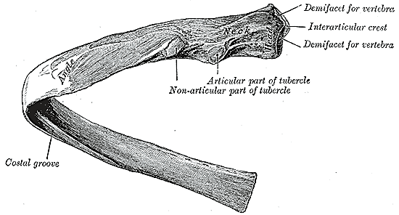
Πλευρές
“Ribs animation”, από Was a bee διαθέσιμο με άδεια CC BY-SA 2.1 JP
“Gray123”, από Pngbot διαθέσιμο ως κοινό κτήμα
“Image122”, από Uwe Gille διαθέσιμο ως κοινό κτήμα

Slide 14
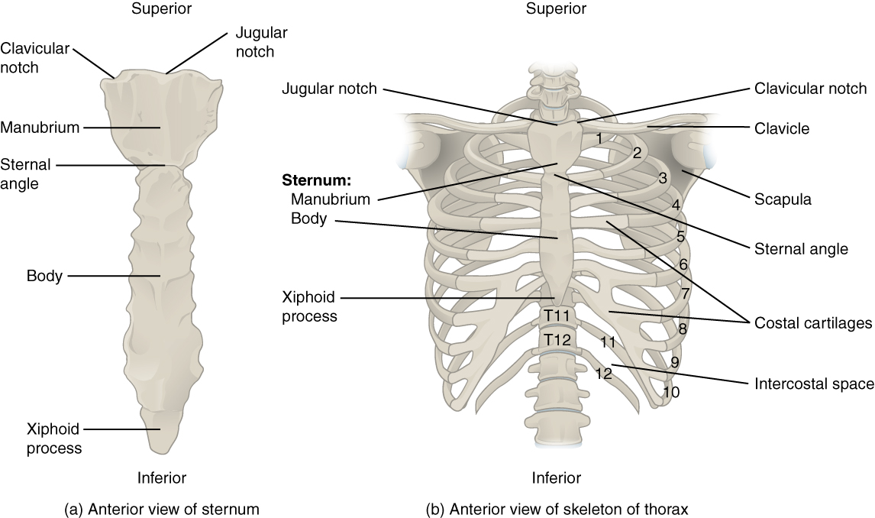
Στέρνο
© 28 Ιουν 2013 OpenStax College. Textbook content produced by OpenStax College is licensed under a Creative Commons Attribution License 3.0 license.

Slide 15
Χαρακτηριστικά της μέσης θωρακικής λειτουργικής μονάδας 1/3
Τμήμα | Περιγραφή | Κύρια λειτουργία
Σώμα | Μεγάλη κυλινδρική μάζα σπογγώδους οστίτη ιστού που περιβάλλεται από λεπτό φλοιώδες οστίτη ιστό | Κύρια δομή που φέρει τα φορτία των σπονδύλων
Μεσοσπονδύλιος δίσκος | Παχύς ινοχόνδρινος δακτύλιος μεταξύ των σπονδύλων κάτω του Α2 | Κατανέμει ομοιόμορφα τις δυνάμεις στο σπογγώδες και στο φλοιώδες ιστό του σώματος του σπονδύλου
Μεσοσπονδύλια άρθρωση | Χόνδρινη άρθρωση συνδέουσα την άνω και την κάτω επιφυσιακή πλάκα με τον δίσκο | Αποτελεί την βασική σύνδεση μεταξύ των σωμάτων των σπονδύλων
Αυχένας | Βραχεία, παχιά ραχιαία προβολή οστού από το μέσον και άνω του σώματος του σπονδύλου | Συνδέει το σώμα με τα οπίσθια στοιχεία του σπονδύλου
Πέταλο | Λεπτή πλατιά μάζα οστού που συνδέει την βάση της ακανθώδους απόφυσης με τις εγκάρσιες αποφύσεις | Προστατεύει τον νωτιαίο μυελό ραχιαία

Slide 16
Χαρακτηριστικά της μέσης θωρακικής λειτουργικής μονάδας 2/3
Τμήμα | Περιγραφή | Κύρια λειτουργία
Σπονδυλικός σωλήνας | Κεντρικός σωλήνας που βρίσκεται πίσω από τα σώματα των σπονδύλων και περιβάλλεται από τον αυχένα και τα πέταλα του σπονδυλικού τόξου | Φιλοξενεί και προστατεύει τον νωτιαίο μυελό
Μεσοσπονδύλιο τρήμα | Πλάγια ανοίγματα μεταξύ των παρακειμένων σπονδύλων | Δίοδος για τις νωτιαίες ρίζες που εξέρχονται από τον σπονδυλικό σωλήνα
Εγκάρσιες αποφύσεις | Οριζόντιες προβολές οστού από την περιοχή σύνδεσης του αυχένα και του πετάλου του σπονδύλου | Περιοχή πρόσφυσης μυών, συνδέσμων και πλευρών
Ακανθώδεις αποφύσεις | Ραχιαίες προβολές οστού από το μέσον του πετάλου | Περιοχή πρόσφυσης μυών και συνδέσμων

Slide 17
Χαρακτηριστικά της μέσης θωρακικής λειτουργικής μονάδας 3/3
Τμήμα | Περιγραφή | Κύρια λειτουργία
Πλευρική αρθρική επιφάνεια (στο σώμα) | Στρογγυλή αρθρική επιφάνεια στα πλάγια του σώματος του σπονδύλου. Τα περισσότερα σώματα των θωρακικών σπονδύλων (Θ2-Θ10) φέρουν τις άνω και κάτω ημιαρθρικές επιφάνειες. Οι Θ1, Θ11 και Θ12 φέρουν ολόκληρη την αρθρική επιφάνεια | Περιοχές σύνδεσης των κεφαλών των πλευρών (σπονδυλοπλευρικές αρθρώσεις)
Πλευρική αρθρική επιφάνεια (στην εγκάρσια απόφυση) | Οβάλ αρθρική επιφάνεια στην πρόσθια κορυφή των περισσοτέρων εγκάρσιων αποφύσεων | Περιοχές σύνδεσης των φυμάτων των πλευρών (πλευρεγκάρσιες αρθρώσεις)
Άνω και κάτω αρθρικές αποφύσεις συμπεριλαμβανομένων των ζυγοαποφυσιακών αρθρώσεων | Κάθετες αρθρικές αποφύσεις που προβάλλουν από την περιοχή ένωσης του αυχένα και του πετάλου. Κάθε αρθρική απόφυση φέρει αρθρική επιφάνεια. Γενικά, η αρθρική επιφάνεια της ανάντης προσανατολίζεται προς τα πίσω, και της κατάντης προς τα εμπρός | Σχηματίζουν τις ζυγοαποφυσιακές αρθρώσεις που καθορίζουν την κατεύθυνση και την ποσότητα της κίνησης των σπονδύλων

Slide 18
Σπονδυλικά κυρτώματα
30-35^{ο}
40^{ο}
45^{ο}
“Gray 111 - Vertebral column-coloured”, από Pngbot διαθέσιμο ως κοινό κτήμα

Slide 19
Σταθερότητα ΣΣ
Τα κυρτώματα της ΣΣ παρέχουν κάποιου βαθμού σταθερότητας στην οστεο-συνδεσμική ΣΣ αυξάνοντας την αντίστασή της σε κατακόρυφες δυνάμεις.
Δείκτης Delmas (πραγματικό μήκος ΣΣ/πλήρες μήκος ΣΣ x 100) – μπορεί να μετρηθεί μόνο σε σκελετό εκφράζει την σημαντικότητα των κυρτωμάτων.
ΣΣ με φυσιολογικά κυρτώματα (α) έχει δείκτη 94 – 95 (ΜΟ 95).
ΣΣ με μεγάλα κυρτώματα (b) έχει δείκτη κάτω του 94 και ταξινομείται ανατομικά ως δυναμικός τύπος.
ΣΣ σχεδόν ευθύγραμμη (c) με δείκτη άνω του 96 ταξινομείται ως στατικός τύπος.
©Kapandji, IA.: Η Λειτουργική Ανατομική των Αρθρώσεων, Τόμοι 1,2,3. Αθήνα: Ιατρικές Εκδόσεις Π.Χ. Πασχαλίδης, 2001

Slide 20
Κλίση ιερού

Slide 21
Γραμμή βαρύτητας
perfectformphysio.com.au

Slide 22
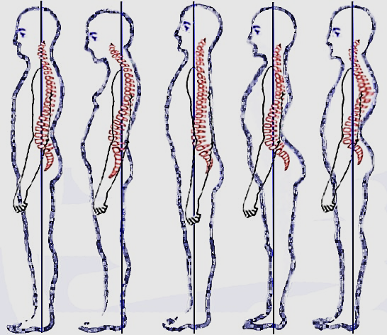
Παρεκκλίσεις από την ιδανική όρθια στάση
“Posture types (vertebral column)”, από AKA MBG διαθέσιμο ως κοινό κτήμα

Slide 23
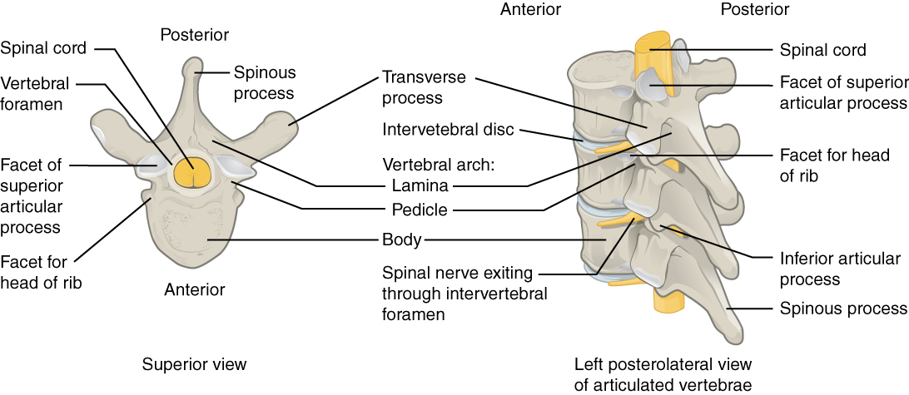
Δομή λειτουργικής μονάδας 1/2
© 28 Ιουν 2013 OpenStax College. Textbook content produced by OpenStax College is licensed under a Creative Commons Attribution License 3.0 license.

Slide 24
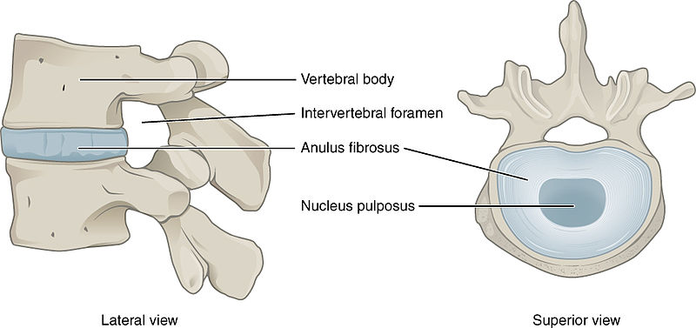
Δομή λειτουργικής μονάδας 2/2
“716 Intervertebral Disk”, από CFCF διαθέσιμο με άδεια CC BY-SA 3.0

Slide 25
Μεσοσπονδύλιος δίσκος
“Cervical vertebra english”, από Debivort διαθέσιμο με άδεια CC BY-SA 3.0

Slide 26
Ινώδης δακτύλιος
Αποτελείται κυρίως από 15-25 ομόκεντρα δακτύλια από κολλαγόνο ιστό.
Ο προσανατολισμός των κολλαγόνων ινών είναι περίπου 65^{ο} ως προς την κατακόρυφη γραμμή.
Τα εξωτερικά στρώματα του δακτυλίου έχουν αισθητική εννεύρωση και αγγειακή τροφοδοσία.
© Donald A. Neumann, “Kinesiology of the Musculoskeletal System: Foundations for Rehabilitation”, Mosby/Elsevier, 2010

Slide 27
Φόρτιση του δίσκου
Οι φορτίσεις που εφαρμόζονται στους μεσοσπονδυλίους δίσκους είναι αρκετά μεγάλες, και είναι μεγαλύτερες στους κατώτερους δίσκους.
Όταν η σπονδυλική μονάδα συμπιέζεται, ο πηκτοειδής πυρήνας απορροφά το 75% της δύναμης και ο ινώδης δακτύλιος το 25%.

Slide 28
Ενδοδισκική πίεση
Η πίεση στο κέντρο του πηκτοειδούς πυρήνα δεν μηδενίζεται ποτέ, ακόμα και εάν ο δίσκος δεν συμπιέζεται.
Η πίεση αυτή οφείλεται στην ικανότητα του πυρήνα να απορροφά νερό.
Αυτή η ιδιότητα του δίσκου του παρέχει την ικανότητα να ανθίσταται σε μεγαλύτερες συμπιεστικές και καμπτικές δυνάμεις.
Με την γήρανση, ο πηκτοειδής πυρήνας χάνει την ικανότητα απορρόφησης νερού με αποτέλεσμα να χαθεί η ευλυγισία της ΣΣ.

Slide 29
Απορρόφηση νερού
Ημέρα
Νύχτα

Slide 30
Συμπίεση δίσκου
Τις μεγαλύτερες συμπιεστικές δυνάμεις δέχεται ο Ο5-Ι1 δίσκος.
Για έναν άνδρα 80 kg, το κεφάλι ζυγίζει 3 kg, τα άνω άκρα 14 kg και ο κορμός 30 kg.
Θεωρείται ότι ο Ο5-Ι1 δίσκος δέχεται συμπιεστική δύναμη μόνο από το βάρος του άνω κορμού 37 kg.
Σ’ αυτήν την δύναμη προστίθενται και οι δυνάμεις που ασκούνται από τους μύες, οι οποίες είναι απαραίτητες για την διατήρηση του κορμού σε όρθια θέση.
Εάν προστεθεί επιπλέον εξωτερική δύναμη, τότε ο δίσκος μπορεί να ξεπεράσει την αντοχή του και να ραγή.

Slide 31
Ενδοδισκική πίεση σε άτομο 70kg

Slide 32
Δίσκος υπό φόρτιση

Slide 33
Μηχανισμός μεταφοράς φορτίων μέσα στον δίσκο
Η συμπιεστική δύναμη από το βάρος του σώματος και την μυϊκή συστολή αυξάνει την υδροστατική πίεση στον πηκτοειδή πυρήνα με αποτέλεσμα να αυξάνεται η τάση στον ινώδη δακτύλιο.
α) Η αυξημένη τάση του ινώδους δακτυλίου περιορίζει την επέκταση του πυρήνα.
β) Η αυξημένη ενδοδισκική πίεση ασκεί δύναμη και στις επιφυσιακές πλάκες.
Η πίεση μέσα στον δίσκο κατανέμεται ομοιόμορφα στους παρακείμενους σπονδύλους μέσω των επιφυσιακών πλακών .
© Donald A. Neumann, “Kinesiology of the Musculoskeletal System: Foundations for Rehabilitation”, Mosby/Elsevier, 2010

Slide 34
Κατανομή φορτίων στην λειτουργική μονάδα ΣΣ
Σε νεαρές ΣΣ οι συμπιεστικές δυνάμεις κατανέμονται ομοιόμορφα ανεξάρτητα από την θέση της ΣΣ.
Σε ηλικιωμένες ΣΣ ο εκφυλισμένος δίσκος προστατεύει το πρόσθιο τμήμα του σώματος, ωστόσο, στην θέση κάμψης το επιβαρύνει κατά 300%.
©Intervertebral Disc Degeneration Can Lead to “Stress-Shielding” of the Anterior Vertebral Body: A Cause of Osteoporotic Vertebral Fracture?
Pollintine, Phill BSc, MSc, PhD*; Dolan, Patricia BSC, PhD*; Tobias, Jon H. MD, PhD†; Adams, Michael A. BSc, PhD*

Slide 35
Παραμόρφωση – Κάταγμα Των Σπονδύλων

Slide 36
Κινητικότητα λειτουργικής μονάδας 1/2
Το πάχος του δίσκου ποικίλλει ανάλογα της περιοχής στην οποία ανήκει.
Στην ΟΜ είναι παχύτερος (9 mm), στην ΘΜ λεπτότερος (5 mm) και στην ΑΜ ακόμα πιο λεπτός (3 mm).
Όμως, η κινητικότητα της λειτουργικής μονάδας της ΣΣ δεν εξαρτάται από το απόλυτο πάχος του δίσκου, αλλά από την αναλογία του πάχους του ως προς το ύψος του σπονδύλου.
Όσο μεγαλύτερη είναι η αναλογία, τόσο μεγαλύτερη είναι η κινητικότητα της λειτουργικής μονάδας.

Slide 37
Κινητικότητα λειτουργικής μονάδας 2/2
Η πλέον κινητική μονάδα της ΣΣ είναι η αυχενική, διότι έχει αναλογία δίσκου/σώματος = 2/5, της ΟΜ έχει λιγότερη κίνηση με αναλογία 1/3 και της ΘΜ 1/5.

Slide 38
Ο πηκτοειδής πυρήνας δεν βρίσκεται ακριβώς στο κέντρο του δίσκου, αλλά:

Slide 39
Συμπεριφορά του δίσκου στις κινήσεις της λειτουργικής μονάδας
©Kapandji, IA.: Η Λειτουργική Ανατομική των Αρθρώσεων, Τόμοι 1,2,3. Αθήνα: Ιατρικές Εκδόσεις Π.Χ. Πασχαλίδης, 2001

Slide 40
Άξονες κίνησης λειτουργικής μονάδας
© Donald A. Neumann, “Kinesiology of the Musculoskeletal System: Foundations for Rehabilitation”, Mosby/Elsevier, 2010

Slide 41
Δομή και λειτουργία ζυγοαποφυσιακών αρθρώσεων 1/2
Η ΣΣ έχει 24 ζεύγη ΖΑ αρθρώσεων που μηχανικά ταξινομούνται ως επίπεδες διαρθρώσεις.
Ωστόσο, υπάρχουν διαφορές στο σχήμα των αρθρικών επιφανειών ανάλογα με την περιοχή που βρίσκονται.
Στην άνω αυχενική μοίρα οι αρθρώσεις είναι ελαφρώς κυρτές/κοίλες, καθώς και στην ΟΜ.
Για τους λόγους αυτούς ταξινομούνται κατά McConail ως τροποποιημένες ωοειδείς με κοίλη να θεωρείται η αρθρική επιφάνεια της κατάντης.

Slide 42
Δομή και λειτουργία ζυγοαποφυσιακών αρθρώσεων 2/2
Λειτουργούν σαν οδόφραγμα, επιτρέποντας κάποιες κινήσεις και εμποδίζοντας άλλες.
Γενικά, οι σχεδόν κάθετα προσανατολισμένες αρθρώσεις στην θωρακική και οσφυϊκή περιοχή εμποδίζουν την υπέρμετρη κοιλιακή μετατόπιση του υπερκείμενου σπονδύλου με αποτέλεσμα την προστασία του μεγέθους του σπονδυλικού σωλήνα που περιέχει τον νωτιαίο μυελό.

Slide 43
Προσανατολισμός αρθρικών επιφανειών 1/2
Ο προσανατολισμός των αρθρικών επιφανειών επηρεάζει την κινηματική των διαφορετικών περιοχών της ΣΣ.
Γενικός κανόνας:
Οι οριζόντιες αρθρικές επιφάνειες διευκολύνουν τις στροφές, ενώ οι κατακόρυφες (είτε στο μετωπιαίο, είτε στο οβελιαίο επίπεδο) εμποδίζουν τις στροφές.
©Panjabi MM, White AA 3rd. Neurosurgery. 1980 Jul;7(1):76-93.
Basic biomechanics of the spine.

Slide 44
Προσανατολισμός αρθρικών επιφανειών 2/2
Οι περισσότερες αρθρώσεις είναι προσανατολισμένες μεταξύ κάθετου και οριζόντιου επιπέδου.
Επιπλέον παράγοντες που επηρεάζουν την κινηματική του κάθε επιπέδου της ΣΣ:
Το μέγεθος του δίσκου σε σχέση με το σώμα του σπονδύλου.
Το γενικό σχήμα του σπονδύλου.
Η σύνδεση της ΣΣ με τις πλευρές ή τους συνδέσμους.
Η μυϊκή λειτουργία της συγκεκριμένης περιοχής.
© Donald A. Neumann, “Kinesiology of the Musculoskeletal System: Foundations for Rehabilitation”, Mosby/Elsevier, 2010

Slide 45
Λειτουργία των συνδέσμων 1/2
Σύνδεσμοι | Λειτουργία | Περιοχή
Ινώδης δακτύλιος (έξω ίνες) | Περιορίζει την απομάκρυνση, την μετατόπιση και την στροφή των σωμάτων των σπονδύλων | ΑΜ, ΘΜ, ΟΜ
Πρόσθιος επιμήκης | Περιορίζει την έκταση και ενισχύει το προσθιο-πλάγιο τμήμα του ινώδους δακτυλίου και το πρόσθιο τμήμα των μεσοσπονδυλίων αρθρώσεων | Α2-ιερό, περισσότερο ανεπτυγμένος στην ΑΜ, κάτω ΘΜ και ΟΜ
Οπίσθιος επιμήκης | Περιορίζει την κάμψη και ενισχύει το οπίσθιο τμήμα του ινώδους δακτυλίου | Α2-ιερό, πλατύς στην ΑΜ και ΘΜ, στενός στην ΟΜ
Ωχροί | Περιορίζουν την κάμψη κυρίως στην ΟΜ | Α2-ιερό, λεπτοί-πλατύς-μακροί στην ΑΜ και ΘΜ, παχύτεροι στην ΟΜ Βρίσκονται πίσω από τον νωτιαίο μυελό

Slide 46
Λειτουργία των συνδέσμων 2/2
Σύνδεσμοι | Λειτουργία | Περιοχή
Επακάνθιος | Περιορίζει την κάμψη | ΑΜ: παρουσιάζεται ως αυχενικός σύνδεσμος που είναι πολύ ανεπτυγμένος, ΘΜ και ΟΜ Αδύνατος στην ΟΜ
Μεσακάνθιοι | Περιορίζουν την κάμψη | ΑΜ: ανεπτυγμένοι ΟΜ: όχι αρκετά ανεπτυγμένοι
Μεσεγκάρσιοι | Περιορίζουν την αντίθετη πλάγια κάμψη και σε λιγότερο βαθμό την κάμψη | Κυρίως στην ΟΜ
Αρθρικοί θύλακες με τους πρόσθιους και οπίσθιους συνδέσμους τους | Χαλαροί στην μέση θέση και περιορίζουν τις ακραίες κινήσεις κάμψης και στροφής | Ισχυρότεροι στην αυχενο-θωρακική και θωρακο-οσφυϊκή ένωση

Slide 47
Τέλος Ενότητας

Slide 48
Σημειώματα

Slide 49
Σημείωμα Αναφοράς
Copyright Τεχνολογικό Εκπαιδευτικό Ίδρυμα Αθήνας, Παλίνα Καρακασίδου 2014. Παλίνα Καρακασίδου. «Κινησιολογία ΙI (Θ). Ενότητα 1: Αξονικός σκελετός». Έκδοση: 1.0. Αθήνα 2014. Διαθέσιμο από τη δικτυακή διεύθυνση: ocp.teiath.gr.

Slide 50
Σημείωμα Αδειοδότησης
Το παρόν υλικό διατίθεται με τους όρους της άδειας χρήσης Creative Commons Αναφορά, Μη Εμπορική Χρήση Παρόμοια Διανομή 4.0 [1] ή μεταγενέστερη, Διεθνής Έκδοση. Εξαιρούνται τα αυτοτελή έργα τρίτων π.χ. φωτογραφίες, διαγράμματα κ.λ.π., τα οποία εμπεριέχονται σε αυτό. Οι όροι χρήσης των έργων τρίτων επεξηγούνται στη διαφάνεια «Επεξήγηση όρων χρήσης έργων τρίτων».
Τα έργα για τα οποία έχει ζητηθεί άδεια αναφέρονται στο «Σημείωμα Χρήσης Έργων Τρίτων».
[1] http://creativecommons.org/licenses/by-nc-sa/4.0/
Ως Μη Εμπορική ορίζεται η χρήση:
που δεν περιλαμβάνει άμεσο ή έμμεσο οικονομικό όφελος από την χρήση του έργου, για το διανομέα του έργου και αδειοδόχο
που δεν περιλαμβάνει οικονομική συναλλαγή ως προϋπόθεση για τη χρήση ή πρόσβαση στο έργο
που δεν προσπορίζει στο διανομέα του έργου και αδειοδόχο έμμεσο οικονομικό όφελος (π.χ. διαφημίσεις) από την προβολή του έργου σε διαδικτυακό τόπο
Ο δικαιούχος μπορεί να παρέχει στον αδειοδόχο ξεχωριστή άδεια να χρησιμοποιεί το έργο για εμπορική χρήση, εφόσον αυτό του ζητηθεί.

Slide 51
Επεξήγηση όρων χρήσης έργων τρίτων
©
Δεν επιτρέπεται η επαναχρησιμοποίηση του έργου, παρά μόνο εάν ζητηθεί εκ νέου άδεια από το δημιουργό.
διαθέσιμο με άδεια CC-BY
Επιτρέπεται η επαναχρησιμοποίηση του έργου και η δημιουργία παραγώγων αυτού με απλή αναφορά του δημιουργού.
διαθέσιμο με άδεια CC-BY-SA
Επιτρέπεται η επαναχρησιμοποίηση του έργου με αναφορά του δημιουργού, και διάθεση του έργου ή του παράγωγου αυτού με την ίδια άδεια.
διαθέσιμο με άδεια CC-BY-ND
Επιτρέπεται η επαναχρησιμοποίηση του έργου με αναφορά του δημιουργού.
Δεν επιτρέπεται η δημιουργία παραγώγων του έργου.
διαθέσιμο με άδεια CC-BY-NC
Επιτρέπεται η επαναχρησιμοποίηση του έργου με αναφορά του δημιουργού.
Δεν επιτρέπεται η εμπορική χρήση του έργου.
διαθέσιμο με άδεια CC-BY-NC-SA
Επιτρέπεται η επαναχρησιμοποίηση του έργου με αναφορά του δημιουργού
και διάθεση του έργου ή του παράγωγου αυτού με την ίδια άδεια.
Δεν επιτρέπεται η εμπορική χρήση του έργου.
διαθέσιμο με άδεια CC-BY-NC-ND
Επιτρέπεται η επαναχρησιμοποίηση του έργου με αναφορά του δημιουργού.
Δεν επιτρέπεται η εμπορική χρήση του έργου και η δημιουργία παραγώγων του.
διαθέσιμο με άδεια
CC0 Public Domain
Επιτρέπεται η επαναχρησιμοποίηση του έργου, η δημιουργία παραγώγων αυτού και η εμπορική του χρήση, χωρίς αναφορά του δημιουργού.
διαθέσιμο ως κοινό κτήμα
Επιτρέπεται η επαναχρησιμοποίηση του έργου, η δημιουργία παραγώγων αυτού και η εμπορική του χρήση, χωρίς αναφορά του δημιουργού.
χωρίς σήμανση
Συνήθως δεν επιτρέπεται η επαναχρησιμοποίηση του έργου.

Slide 52
Διατήρηση Σημειωμάτων
Οποιαδήποτε αναπαραγωγή ή διασκευή του υλικού θα πρέπει να συμπεριλαμβάνει:
το Σημείωμα Αναφοράς
το Σημείωμα Αδειοδότησης
τη δήλωση Διατήρησης Σημειωμάτων
το Σημείωμα Χρήσης Έργων Τρίτων (εφόσον υπάρχει)
μαζί με τους συνοδευόμενους υπερσυνδέσμους.

Slide 53
Σημείωμα Χρήσης Έργων Τρίτων
Το Έργο αυτό κάνει χρήση των ακόλουθων έργων:
Donald A. Neumann, “Kinesiology of the Musculoskeletal System: Foundations for Rehabilitation”, Mosby/Elsevier, 2010.
Kapandji, IA.: Η Λειτουργική Ανατομική των Αρθρώσεων, Τόμοι 1,2,3. Αθήνα: Ιατρικές Εκδόσεις Π.Χ. Πασχαλίδης, 2001.
Panjabi MM, White AA 3rd. Neurosurgery. 1980 Jul;7(1):76-93. Basic biomechanics of the spine.

Slide 54
Χρηματοδότηση
Το παρόν εκπαιδευτικό υλικό έχει αναπτυχθεί στo πλαίσιo του εκπαιδευτικού έργου του διδάσκοντα.
Το έργο «Ανοικτά Ακαδημαϊκά Μαθήματα στο ΤΕΙ Αθήνας» έχει χρηματοδοτήσει μόνο την αναδιαμόρφωση του εκπαιδευτικού υλικού.
Το έργο υλοποιείται στο πλαίσιο του Επιχειρησιακού Προγράμματος «Εκπαίδευση και Δια Βίου Μάθηση» και συγχρηματοδοτείται από την Ευρωπαϊκή Ένωση (Ευρωπαϊκό Κοινωνικό Ταμείο) και από εθνικούς πόρους.

